Slide 1

Présentation des fonctionnalités comptables

Slide 2
Traitement des opérations courantes
À partir des factures de ventes, génération des écritures comptables de ventes et de règlements
Pour les achats et autres charges, soit
  Via le menu, « commande/facture fournisseurs » ou
  Via le menu « écriture »
  Génération des écritures comptables d’achats et de règlements
  → génération des journaux AC, VT, BQ ainsi que du grand livre et de la balance des opérations courantes

Slide 3
Traitement des opérations courantes
Quand les charges et les produits sont enregistrés possibilité :
d’effectuer le rapprochement bancaire (avec plusieurs banque, une caisse etc)
de réaliser la déclaration de TVA CA3
de suivre l’évolution du CA, par produits, factures…

Slide 4
Particularités de Gestan
Gestan permet à des personnes « non comptables » de suivre les opérations courantes, aussi cela suppose d’avoir fait un paramétrage sérieux du logiciel c’est-à-dire :
  Chargement du plan comptable
  Choix des journaux, paramétrage des comptes bancaires
  Paramétrage de la TVA (choix du régime, taux, comptes)
  Création des imputations liées à l’activité
  Création des liaisons comptables sur le catalogue produit

Slide 5
Particularités de Gestan
Gestan n’étant pas un logiciel de comptabilité, il permet d’assurer les opérations « au quotidien » et il ne traite pas les opérations d’inventaire :
  Écritures d’amortissement des immobilisations
  Ecritures de provision
  Enregistrement des paies (seul les versements sont enregistrés)
  Régularisations des charges et produits (charges à payer, charges constatées d’avance etc ...)
  Calcul du résultat fiscal et autres déclarations
→ Ces opérations sont réalisées par l’expert-comptable, car elles requièrent des compétences particulières, ce dernier travaille à partir du FEC (fichier des écritures comptables) que l’utilisateur Gestan exporte en fin d’année.

Slide 6
Particularités de Gestan
Lorsque l’expert-comptable a réaliser les opérations de inventaire sur son propre logiciel, il y a la possibilité dans Gestan de clore l’exercice comptable et d’importer la balance d’ouverture, communiquée par l’expert comptable pour conserver les reports à nouveau pour l’exercice suivant.

Slide 7
Possibilités de Gestan
Distinction des régimes de TVA (sur encaissements et sur les débits)
Traitement des acquisitions intra-communautaire
Différentes niveaux de validation et de verrouillage des écritures et des pièces
Possibilité de faire et d’enregistrer les notes de frais, les remises de chèques, le suivi des prélèvements SEPA

Slide 8
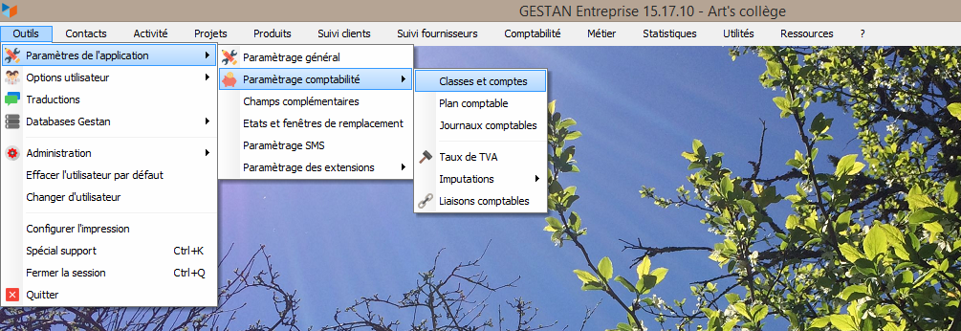
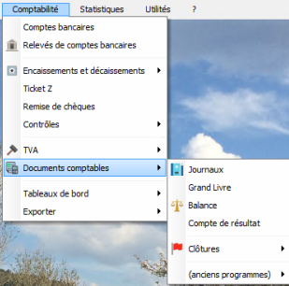
Les 3 menus de la comptabilité
      Paramétrage général
      Paramétrage comptabilité
      Comptabilité

Slide 9
Bonne visite sur gestan.fr !
Toutes les informations concernant les possibilités de formation et d’accompagnement au paramétrage de votre logiciel Gestan sur
https://www.gestan.fr/formation-erp-crm-gestan/

